Slide 1
网络工程与设计
Network
Engineering & Design

Slide 2
第9章 综合布线设计
9.1 网络设备选型
9.2 网络设备互连 【重点】
9.3 综合布线系统设计 【重点】
9.4 网络中心机房设计

Slide 3

9.1 网络设备选型
Notes:
教学讨论：
（1）
（2）
（3）

Slide 4
9.1 网络设备选型
9.1.1 交换设备
1．交换机的主要功能
最基本的交换是物理层交换。其他层交换实际上是一种软交换或虚拟交换，可由软件和固件实现。
以太网交换机是支持以太网接口的多端口网桥。
交换机使用硬件实现过滤、学习和转发数据包。

Slide 5
9.1 网络设备选型
2．数据交换模式
（1）直通式
只检查数据包包头，获取目的地址，然后根据交换机内部的MAC地址表查找，将数据包发送到相应端口。
优点：
  不存储数据包，延迟小，交换速度快。
缺点：
  当网段发生故障，出现残帧和巨帧时，交换机会将这些错帧传播到与它相连的网段上，从而大大降低网络性能。

Slide 6
9.1 网络设备选型
（2）存储转发式
将数据包存储在交换机缓冲区，检测数据包是否正确。如果数据包正确，再取出数据包的目的地址，通过查表将数据包发送到相应的输出端口；如果数据包错误，则丢弃该数据包，处理下一个数据包。
优点：
  提高了网络链路的利用率。
缺点：
  数据处理时延大；
大部分交换机采用存储转发交换模式。

Slide 7
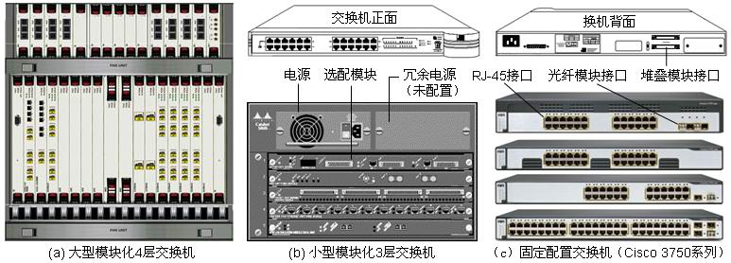
9.1 网络设备选型
模块化交换机和固定配置交换机

Slide 8
9.1 网络设备选型
3．第2层交换机
2层交换机对数据包的转发，主要是MAC地址查表。
MAC地址查表功能较简单，一般由交换机中的硬件芯片处理，因此速度相当高，只需几十μs。
如果交换机收到一个不认识的数据包，交换机会向每一个端口广播。接收端口回应后，交换机就会学习到了新的地址，并把它添加到内部MAC地址表中。
2层交换机功能单一，往往用做接入层交换机。

Slide 9
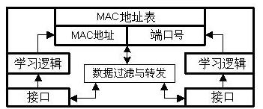
9.1 网络设备选型
[案例] 2层交换机工作原理

Slide 10
9.1 网络设备选型
4．第3层交换机
3层交换机工作过SS程为“一次路由，多次交换”。
3层交换机可以隔离广播数据包。
3层交换机大大减少了“拆包/打包”的工作，因此3层交换机的速度大大高于路由器。
3层交换机适用于有多个子网，且不同子网之间需要互通的网络。

Slide 11
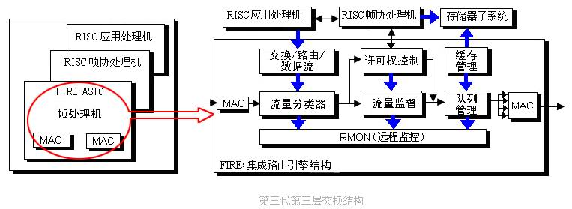
9.1 网络设备选型
[案例] 三层交换机结构

Slide 12
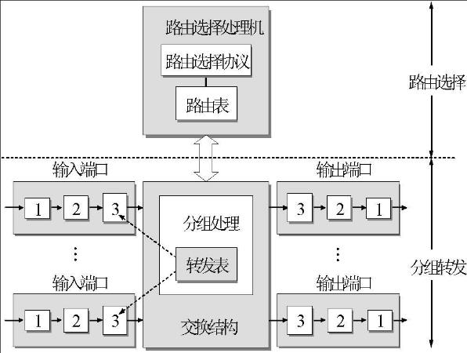
9.1 网络设备选型
[案例] 三层交换机工作原理

Slide 13
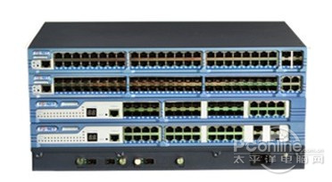
9.1 网络设备选型
5．第4层交换机
4层交换机进行数据包转发时，不仅依据MAC地址（第2层）或源/目标主机IP地址（第3层），而且依据TCP/UDP（第4层）端口号。
4层交换机功能：
  数据包过滤。
  负载均衡。
  服务质量。
  高可靠。

Slide 14
9.1 网络设备选型
第3层、第4层交换机正在逐步取代速度较慢、价格昂贵的传统路由器。
线速路由交换机：
  组成：I/O线路卡，交换引擎和路由处理机。
  每个端口接一块I/O线路卡，它由专用硬件构成，负责数据包的进出排队和路由识别；
  交换引擎负责数据包的转发；
  路由处理机负责路由计算、服务质量等。
交换机与路由器之间的差别逐步淡化。

Slide 15
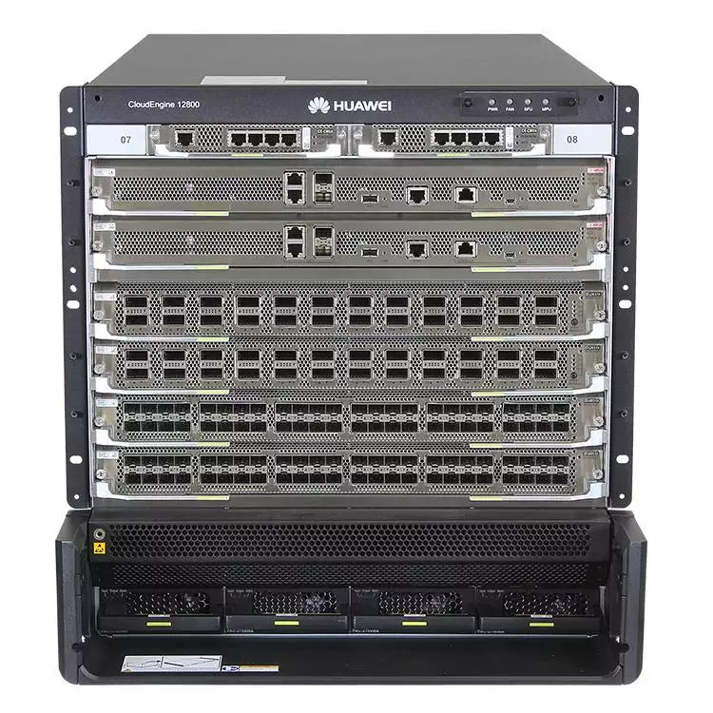
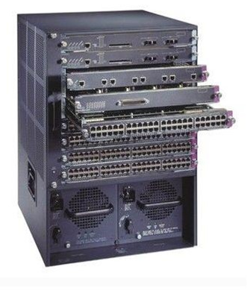
9.1 网络设备选型
6．模块化交换机与固定配置交换机
模块化交换机提供了一系列的扩展模块。
  100M/1000M/10G以太网模块；
  VoIP语音模块；
  流量控制模块等。
模块化交换机大部分为3层或4层交换机。
模块化交换机一般作于网络汇聚层、核心层。
固定配置交换机成本低，用于网络接入层。

Slide 16
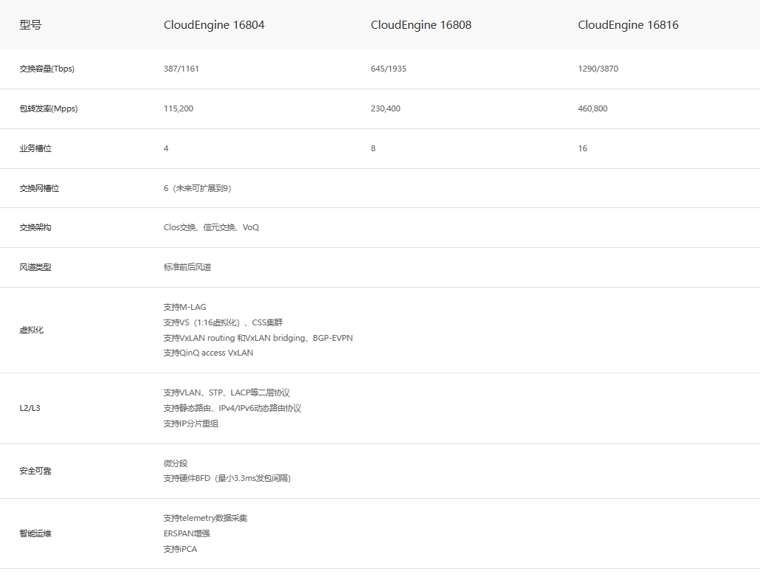
9.1 网络设备选型
7．交换机技术参数
  端口数量（8、16、24、48口等）；
  端口类型（电口、光口）；
  端口传输速率（10/100/1000M、10GE）；
  背板带宽；
  包转发速率；
  MAC地址表大小；
  工作层（2、3、4层）；
  数据转发模式（直通、存储转发）；
  网络管理等。

Slide 17
（1）背板带宽
背板带宽标志了交换机总的数据交换能力，单位为Gbit/s。
背板带宽越高，处理数据的能力越强。
交换机背板带宽计算：
背板带宽=单个端口速率×端口数×2（全双工）
（2）包转发速率
包转发速率（也称为吞吐量）单位为pps（包/秒）

Slide 18
9.1 网络设备选型
8．交换机产品
中低端交换机生产厂商很多
高端交换机生产厂商主要有：
  华为HUAWEI
  新华三H3C
  CISCO思科
  锐捷Ruijie
  JUNIPER NETWORKS
  Aruba
  中兴ZTE
  NETGEAR

Slide 19
9.1 网络设备选型
9．在网络设计中布置交换机的基本原则
可通过增加交换机引擎来提升交换机处理速度。
使用交换机或路由器对网络进行合理分段，这是解决网络过分拥挤的最好方法。
当数据包10分钟内平均碰撞率超过37%时，网络性能会急剧下降。
小于10%的数据包碰撞率是可以接受的。
50%的网络带宽利用率是较为优化的网络环境。

Slide 20
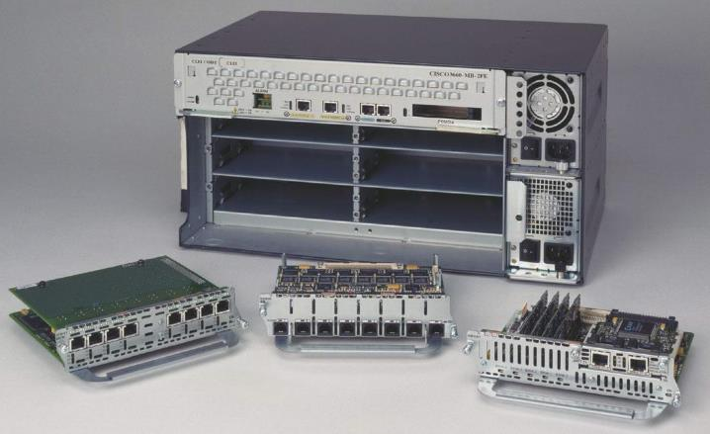
9.1 网络设备选型
[案例] Cisco 3660交换机

Slide 21
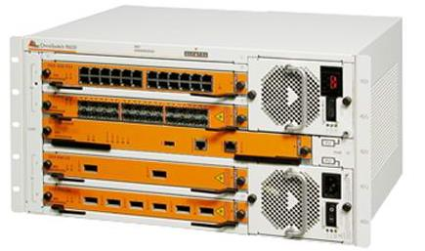
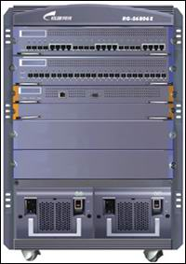
9.1 网络设备选型
[案例] 交换机
Alcatel交换机
4-7层交换机

Slide 22
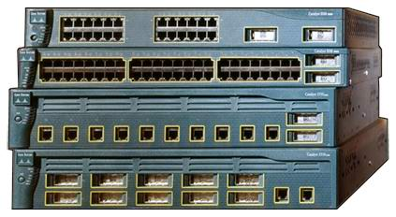
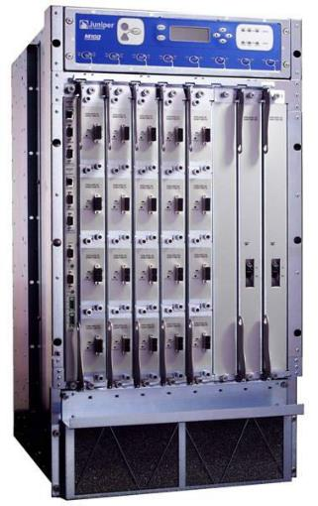
9.1 网络设备选型
[案例] 交换机
Cisco交换机
Juniper M160交换机

Slide 23
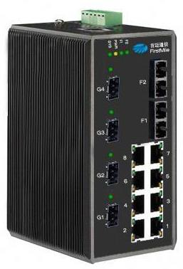
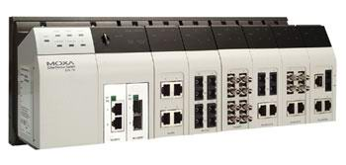
9.1 网络设备选型
[案例] 1000M 3层 工业交换机

Slide 24
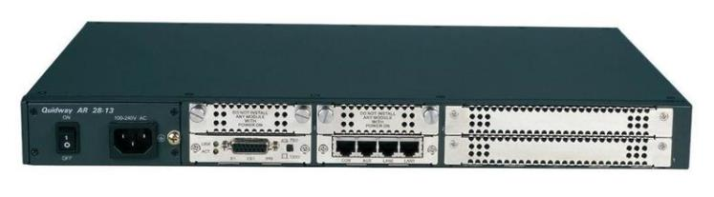
9.1 网络设备选型
9.1.2 路由设备
1．路由器的主要功能
路由器是网络层数据包转发设备。
路由器主要功能是网络协议转换和数据包路由。

Slide 25
9.1 网络设备选型
2．路由器的硬件组成
路由功能可以由“服务器+路由软件”实现，但是运行效率很低。
硬件路由器是一台专用计算机，它由CPU，内存，闪存（相当于硬盘），主板等部件组成。
中高端路由器为模块化结构
低端路由器为非模块化结构

Slide 26
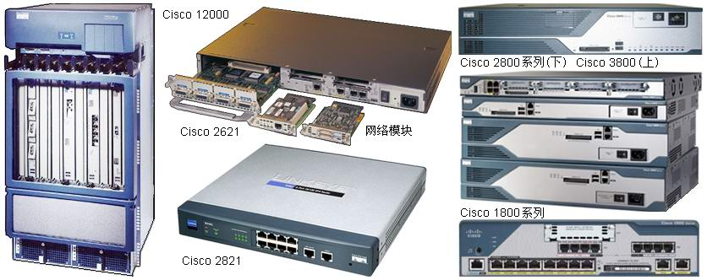
9.1 网络设备选型
Cisco路由器产品

Slide 27
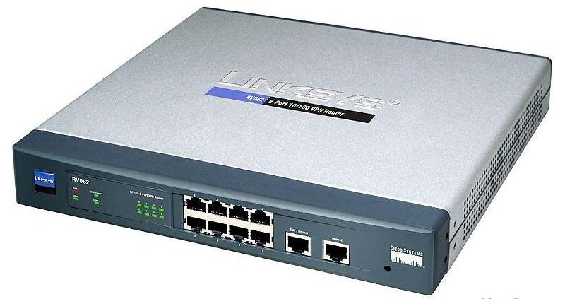
9.1 网络设备选型
[案例] Cisco 2821路由器

Slide 28
9.1 网络设备选型
3．路由器性能指标
（1）吞吐量
  吞吐量与路由器端口数量、端口速率、数据包长度、路由计算模式、测试方法等有关。
  吞吐量是指在不丢包的情况下,单位时间内通过路由器的数据包数量。
（2）丢包率
  路由器在轻负载条件下（吞吐量10%时），丢包率一般小于0.1%；
  在重负载条件下（吞吐量80%时），丢包率一般小于0.3%。

Slide 29
9.1 网络设备选型
（3）时延
  时延原因：
    传输信道造成的链路传输时延
    网络设备中的队列时延。
  数据业务对时延抖动不敏感。
（4）路由表容量
  路由器容纳的路由条目数量。
（5）其他指标
  连接认证，VPN，QoS，IP语音，冗余协议，网管，冗余电源，热插拔组件等。

Slide 30
9.1 网络设备选型
4．路由器的接口
（1）Ethernet（以太网）接口
（2）Console（控制）接口
  用于配置路由器，用交叉线进行连接。
（3）AUX（辅助）接口
  用于远程Modem拨号，极少使用。
（4）WIC（广域网接口卡）接口
  接入方式有：ADSL卡；模拟Modem接口卡；E1数据服务单元接口卡等。

Slide 31
9.1 网络设备选型
（5）NM（网络模块）接口
  可安装各种局域网或广域网模块。
  以太网模块；交换模块；广域网接口模块；语音服务模块；模拟拨号模块；入侵检测模块；报警控制器模块等。
（6）AIM（高级集成模块）接口
  AIM插槽用来安装1～2个AIM模块。
  AIM模块可以加速路由器性能。
  功能：硬件辅助数据压缩模块；数据加密模块；数字语音模块等。

Slide 32
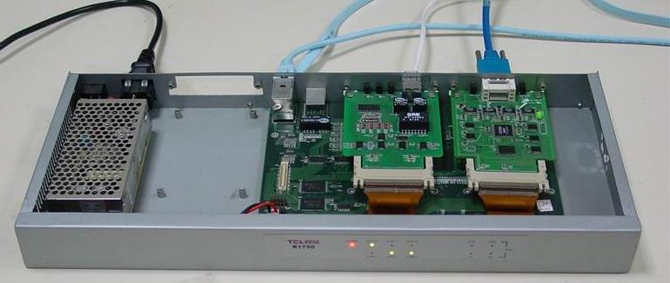
9.1 网络设备选型
[案例] 路由器内部结构

Slide 33
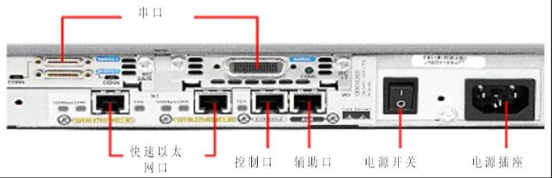
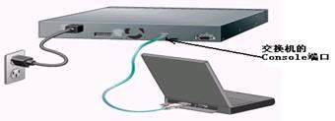
9.1 网络设备选型
[案例] 路由器物理接口

Slide 34
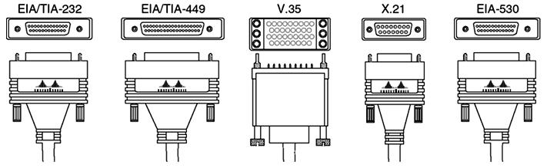
9.1 网络设备选型
[案例] 路由器串行接口

Slide 35
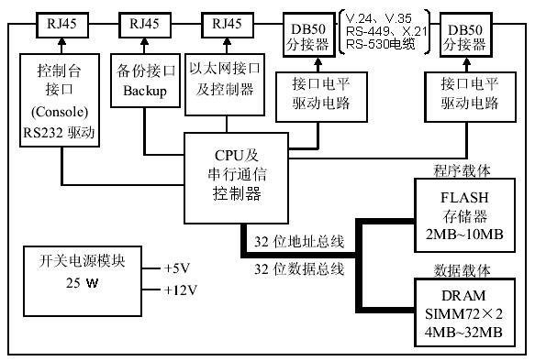
9.1 网络设备选型
[案例] 小型路由器结构

Slide 36
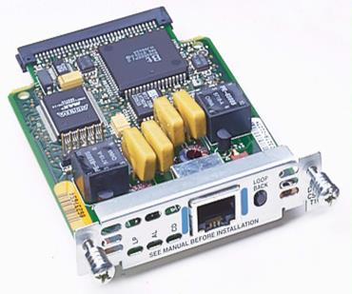
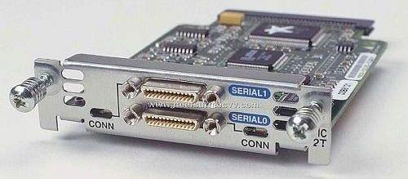
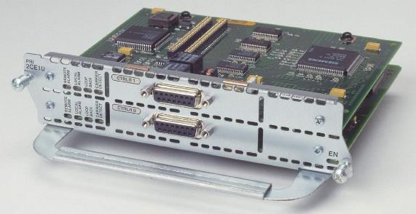
9.1 网络设备选型
Cisco网络模块
Cisco WIC卡
Cisco NM卡

Slide 37
9.1 网络设备选型
9.1.3 安全设备
1．防火墙设备
硬件防火墙是一台专用计算机，它包括CPU、内存、硬盘、网卡等部件，一般采用机架式结构。
防火墙中安装有网络操作系统和专业防火墙程序。
  一些防火墙安装通用网络操作系统（如FreeBSD）；
  一些防火墙采用专用操作系统（如Screen OS）。
  防火墙程序：包过滤程序、代理服务器程序、路由程序等。

Slide 38
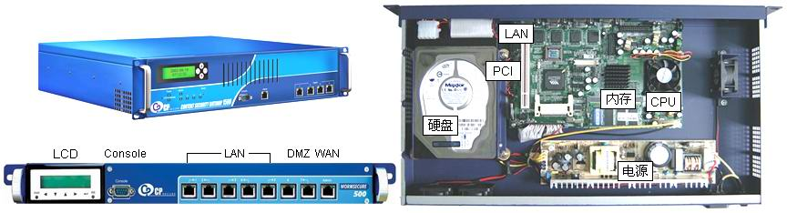
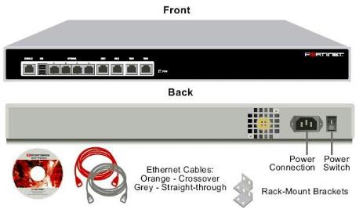
9.1 网络设备选型
防火墙外观与内部结构
飞塔防火墙

Slide 39
9.1 网络设备选型
企业级防火墙软件：
  以色列Check Point
  微软公司ISA Server
国外硬件防火墙：
  飞塔防火墙
  Juniper（杰科）公司NetScreen
  LinkTust（安氏）公司FireWall
  Cisco公司ASA、PIX等
国内防火墙厂商：
  天融信公司、深信服、华为、H3C公司等。

Slide 40
9.1 网络设备选型
9.1.4 服务器设备
1．PC服务器的类型
PC服务器与PC在软件上完全兼容。
PC服务器的要求：
  高性能（如多CPU，大容量内存等）；
  高I/O吞吐量（如SAS接口，RAID等）；
  很好的可靠性（如连续运行，热插拔等）。
PC服务器NOS：
  Windows Server、Linux、FreeBSD等。

Slide 41
9.1 网络设备选型
PC服务器国外厂商：
  IBM、HP、Dell等
国内主要厂商：
  浪潮、曙光、联想等。
PC服务器的类型：
  机箱式
  机架式
  刀片式等

Slide 42
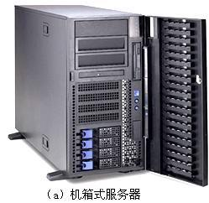
9.1 网络设备选型
机箱式PC服务器

Slide 43
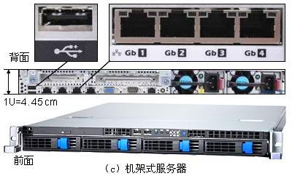
9.1 网络设备选型
机架式PC服务器

Slide 44
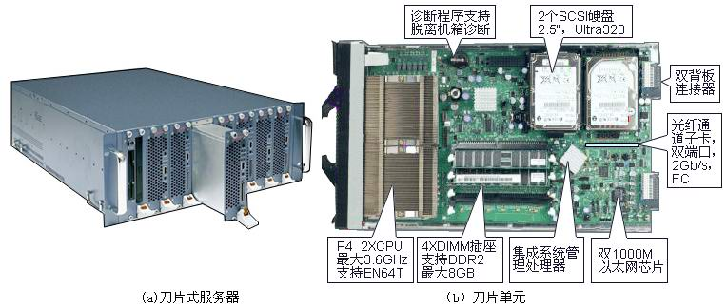
9.1 网络设备选型
[案例] 刀片式PC服务器

Slide 45
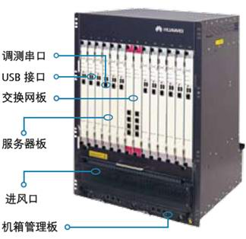
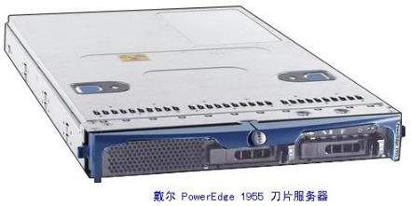
9.1 网络设备选型
[案例] 刀片式服务器

Slide 46
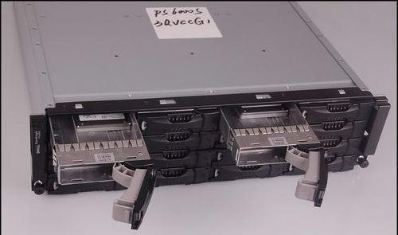
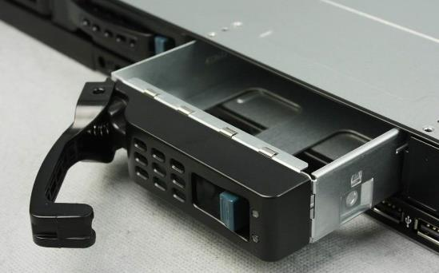
9.1 网络设备选型
[案例] PC服务器
服务器硬盘

Slide 47
9.1 网络设备选型
2. 集群计算机系统
2015年统计数据，世界500强计算机中，计算机集群结构占90％的比例。
集群结构是超级计算机的主流体系结构。
集群技术将多台相互独立的计算机（大多采用PC服务器），通过高速网络组成一个完整的服务器系统，并以单一系统的模式加以管理，使多台服务器像一台机器一样工作。

Slide 48
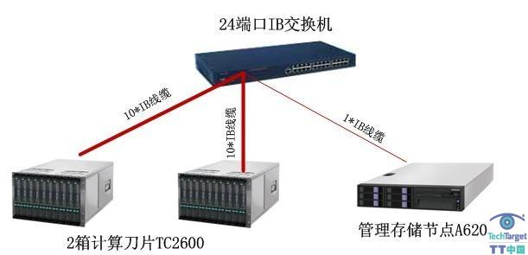
9.1 网络设备选型
集群系统可以提供高性能的不停机服务。
使用多台PC服务器组成一台超级计算机的设计方案，比设计一台专用超级计算机便宜很多。

Slide 49
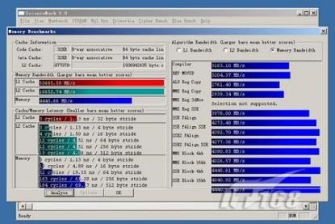
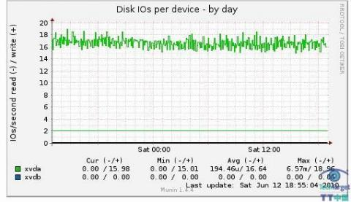
9.1 网络设备选型
3．服务器性能指标
  系统响应速度；
  作业吞吐量；
  并发访问处理能力；
  可用内存；
  磁盘读写时间等。

Slide 50
9.1 网络设备选型
4．服务器选型分析
服务器选型与以下问题相关：
  与业务类型相关，不同业务的开销不同，对服务器性能的要求也不同。
  与服务器配置相关，如CPU核心数，CPU主频，内存大小等。
  用户操作的不确定性。在线用户数，用户并发会话数，用户会话等待时间等，目前尚不能给出一个合理的模型。
  其他：操作系统开销，网络系统开销，服务器软件开销，网络链路性能等。

Slide 51
9.2 网络设备互连
Notes:
教学讨论：
（1）
（2）
（3）

Slide 52
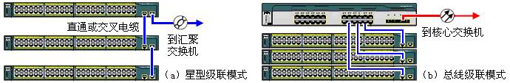
9.2 网络设备互连
9.2.1 交换机的级联
1．交换机之间的级联
交换机级联的目的是延长网络传输距离。
级联的连接方式：星型级联、总线级联
交换机级联模式
总线级联
星型级联

Slide 53
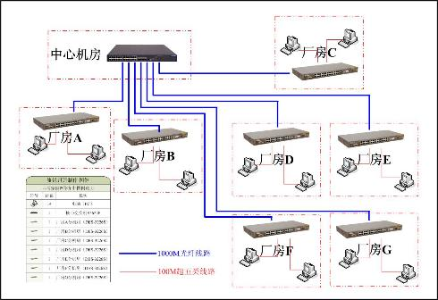
9.2 网络设备互连
总线级联的优点是可以延长网络传输距离，但是级联层次越深，最后一级交换机到达中心交换机的信号延迟越大。
星型级联的优点是可以保证网络带宽，但是网络传输距离受到了限制。

Slide 54
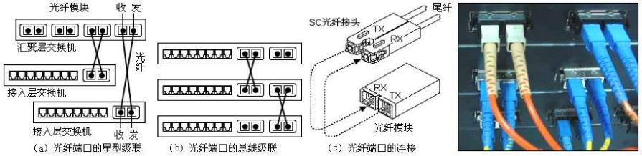
9.2 网络设备互连
2．光纤端口的级联
光纤只能采用级联模式。
交换机通过光纤端口进行级联时，光纤跳线一端接“光收”时，另一端接“光发”。
光纤级联模式

Slide 55
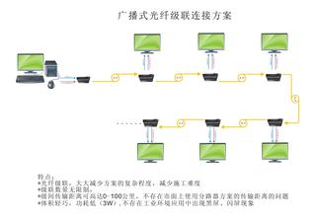
9.2 网络设备互连
[案例] 广播式光纤级联

Slide 56
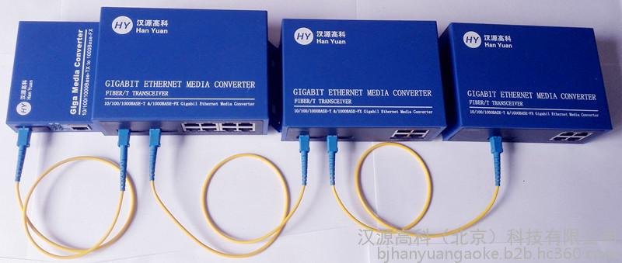
9.2 网络设备互连
[案例] 级联型光纤交换机
  千兆双光口，一个上联，一个下联，多台设备可以组成链型网络，与交换机等设备可组建成：链型、星型、环型网等网络。

Slide 57
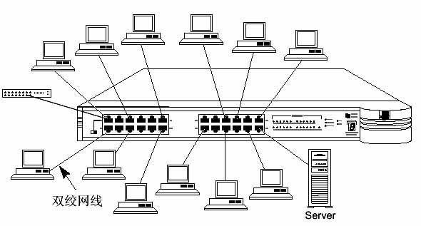
9.2 网络设备互连
[案例] 交换机与网络设备的互连

Slide 58
9.2 网络设备互连
9.2.2 交换机的堆叠
交换机堆叠模式可以实现网络端口和容量的扩展。
不是所有交换机都支持堆叠。
堆叠需要专用的堆叠电缆和堆叠模块。
叠堆中的交换机必须是同一品牌。
交换机最多可堆叠至8层。
堆叠模式：
  菊花链堆叠
  星型堆叠

Slide 59
9.2 网络设备互连
1．菊花链堆叠模式
菊花链堆叠是用专用电缆，将多台交换机以环路方式串接起来。
菊花链堆叠模式传输效率较低，因此堆叠层数不宜太多。
菊花链堆叠距离较短，主要适用于有大量计算机的机房。

Slide 60
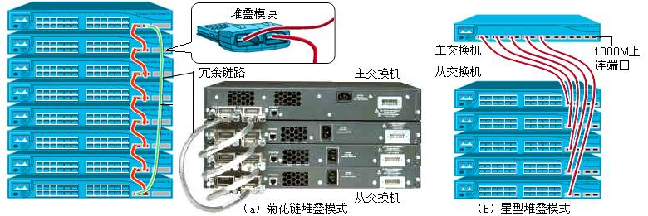
9.2 网络设备互连
交换机堆叠模式

Slide 61
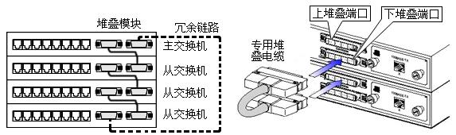
9.2 网络设备互连
[案例] 交换机堆叠

Slide 62
9.2 网络设备互连
2．星型堆叠模式
主交换机必须有足够的背板带宽，并且有多个堆叠模块。
星型堆叠可以显著地提高堆叠交换机之间数据的转发速率。
叠堆的若干台交换机可以视为一台交换机进行管理，只需要1个IP地址，可通过该IP地址对所有的交换机进行管理。

Slide 63
9.2 网络设备互连
9.2.3 KVM连接方法
KVM（键盘、显示器和鼠标切换器）由控制器，接口电缆，显示器，键盘，鼠标等组成。
KVM的功能：
  用一套键盘、鼠标、显示器，让1个或多个用户访问和控制多台服务器。
  减少了机柜安装空间。

Slide 64
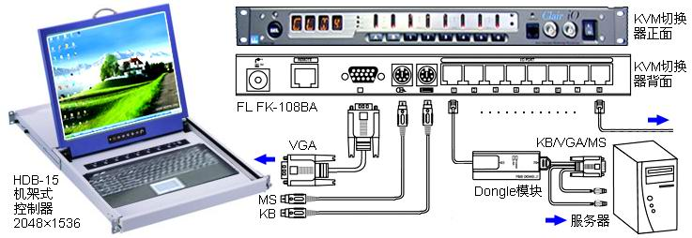
9.2 网络设备互连
KVM切换器与服务器的连接

Slide 65
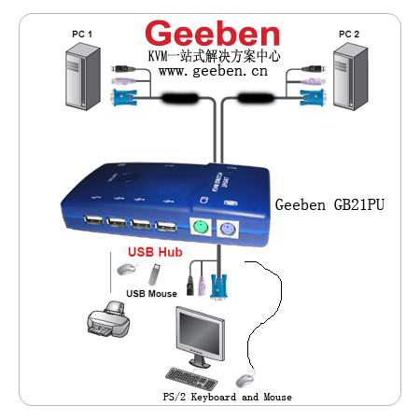
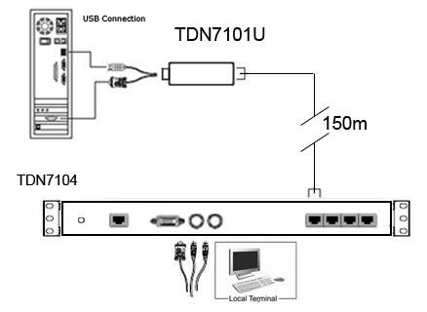
9.2 网络设备互连
KVM切换器与服务器的连接

Slide 66
9.2 网络设备互连
数字式KVM特点：
  采用RJ45网络接口，不需要专用KVM线缆；
  长传输距离（支持33m或更远）；
  支持热插拔，无需机器重起；
  支持USB，PS/2接口；
  支持数字远程IP控制；
  支持多用户同时控制等。

Slide 67
9.2 网络设备互连
KVM切换器适用于不同的设备制造厂商的硬件平台或操作系统。
KVM切换器并不依赖企业网络，即使网络发生故障，网络工程师仍然能够访问服务器。
高端KVM可以实现数百台网络设备的管理，而且具有事件纪录、远程电源管理、使用权限管理、环境警示等功能。

Slide 68
9.2 网络设备互连
9.2.4 传输距离扩展
1．影响以太网传输距离的关键因素
（1）CSMA/CD对以太网传输距离的限制。
（2）信号衰减对以太网传输距离的限制。
（3）光纤色散对以太网传输距离的限制。

Slide 69
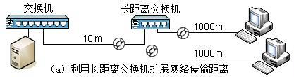
9.2 网络设备互连
4．以太网传输距离扩展设计
（1）长距离交换机
  【案例】 Cisco公司的长距离以太网（LRE），可以传输距离增加到1500m，传输速率为每端口全双工5～15M。它需要Cisco Catalyst 2924 LRE XL交换机和Cisco 575 LRE客户端设备（CPE）的支持。

Slide 70

9.2 网络设备互连
（2）网络延长器
  【案例】 在10M带宽下，以太网延长器端口的传输距离可达到1000m；在100M速率下的传输距离可达300m。

Slide 71

9.2 网络设备互连
网络延长器

Slide 72

9.2 网络设备互连
（3）光纤收发器
  【案例】 当用户增加的端节点较多时，可以利用光纤收发器延长传输距离。

Slide 73

9.2 网络设备互连
（4）光纤模块
  【案例】 当用户需要增加一个或多个子网，可以采用光纤模块进行网络线路延长。

Slide 74
9.2 网络设备互连
（5）裸光纤
  【案例】 裸光纤业务是电信运营商提供A-B两地（同城）的一条光纤线路，电信运营商仅提供线路，不提供信号传输、中继、路由等设备。
裸光纤的传输带宽取决于用户设备，能够承载10M～10G的高速宽带。
裸光纤适用于集团用户构建城域骨干网，如在同一城市中分隔两地的校园网等。

Slide 75
9.3 综合布线系统设计
Notes:
教学讨论：
（1）
（2）
（3）

Slide 76
9.3 综合布线系统设计
9.3.1 综合布线设计规范
综合布线系统（GCS）一般采用开放式星型拓扑结构，在这种结构下，每个子系统都是相对独立的单元，对每个子系统的改动不会影响其他子系统。
综合布线系统由建筑群子系统、干线子系统、配线子系统组成，工作区子系统由用户建立。

Slide 77

9.3 综合布线系统设计
综合布线系统基本结构
GB 50311-2007定义的综合布线系统结构

Slide 78


9.3 综合布线系统设计
[案例] 综合布线系统

Slide 79
9.3 综合布线系统设计
（1）工作区
  由终端设备和连接线缆及适配器组成。
（2）配线子系统
  由工作区信息插座模块、楼层电缆或光缆、配线设备（FD）、设备线缆和跳线等组成。
（3）干线子系统
  由干线光缆和电缆，配线设备（BD）及设备线缆和跳线组成。

Slide 80
9.3 综合布线系统设计
（4）建筑群子系统
  建筑物主干光缆、建筑群配线设备（CD）及设备线缆和跳线组成。
（5）设备间
  建筑物进行网络管理和信息交换的场地。

Slide 81
9.3 综合布线系统设计
2、布线系统设计规范
布线系统的水平配线应以远期需要为主，垂直干线应以近期实用为主。
1．布线系统的线缆长度划分
配线设备之间（FD-BD、FD-CD、BD-BD、BD-CD）组成的信道，线缆长度应不小于15m。

Slide 82

9.3 综合布线系统设计
布线系统线缆长度定义
采用双绞线布线时，配线系统信道的最大长度（L）为100m，最多由4个连接器件组成，永久链路（H）由90m水平线缆及3个连接器件组成。

Slide 83
综合布线系统设计(补充)
1 基本链路方式(Basic Link) 是指建筑物中固定电缆部分（最长90m），它不含插座至末端的连接电缆，测试时使用的是测试仪提供的两条各2米长的专用软线电缆，被测试的是基本链路设施。总长不得长于94m。
2 通道链路方式(Channel) (信道L)该方式用以验证包括用户终端连接线在内的整体通道的性能，又称用户链路连接方式。是指从网络设备至网络设备的整个连接，即用户电缆被当成链路的一部分，必须与测试仪相连。总长不得长于100m 。
3 永久链路方式(Permanent Link) (永久链路H)永久链路方式供安装人员和数据电信用户用来认证永久安装电缆的性能，今后将替代基本链路方式 。永久链路信道由90m水平电缆和1个接头，必要时再加1个可选转接/汇接头组成，永久链路配置不包括现场测试仪插接软线和插头。总长不得长于90m 。

Slide 84
9.3 综合布线系统设计
工作区线缆、设备线缆、跳线之和应不大于10m。
楼内宜采用多模光缆；
建筑物之间宜采用多模或单模光缆；
与电信服务商相连时，应采用单模光缆。

Slide 85
9.3 综合布线系统设计
2．布线系统的机械性能规范
（1）电缆弯曲半径
  电缆弯曲半径不得低于直径的8倍；
  6类电缆弯曲半径应大于50mm；
  配线盒中的线缆弯曲半径应大于50mm；
  管道最小弯曲半径应大于100mm。
（2）电缆重量
  线径0.6mm的6类电缆重量大约是5类电缆的2倍。
  1m长的24条6类电缆重量接近1kg。
  架空电缆应考虑电缆的重量和下垂力。

Slide 86
9.3 综合布线系统设计
（3）环境温度
  温度每升高10℃，线缆中信号衰减就增大0.4%.
  温度对信号衰减的影响远远大于其他因素。
（4）应用环境
  无紫外线防护的电缆不能用于阳光直射环境。
  地下电缆铺设时，双绞线电缆内的水分会增加电缆的电容，引起信号近端串扰。

Slide 87
9.3 综合布线系统设计
3．布线系统的电气性能规范
电气性能应当符合GB 50311-2007要求。
（1）3类、5类布线系统，主要考虑指标为衰减和近端串扰（NEXT）。
（2）5e类、6类、7类布线系统，考虑指标为：插入损耗、近端串扰、衰减串扰比（ACR）、回波损耗（RL）、时延等。
（3）屏蔽布线系统应当考虑非平衡衰减、传输阻抗、耦合衰减及屏蔽衰减等。

Slide 88
测试包括以下主要内容(补充)
1 接线图的测试，主要测试水平电缆终接工作区8位模块式通用插座及交接间配线设备接插件接线端子间的安装连接正确或错误，保证8条芯线的正确线对连接：测试的连接图表示出每条线缆的８条布线与接线端口的连接实际状态。正确的线对为：１／２，３／６，４／５，７／８。
2 测试长度应在测试连接图所要求的范围之内。基本链路方式，布线极限长度90m；布线线缆链路的物理长度由测量到的信号在链路上的往返传播延迟Ｔ导出。为保证长度测量的精度，进行此项测试前应对被测线缆进行ＮＶＰ值（额定传输速度）校核。ＮＶＰ＝（线缆中信号传播速度／光速）×１００％，该值随不同线缆类型而异。通常，ＮＶＰ范围为６０％～９０％。
3 在选定的某一频率上信道和基本链路衰减量应符合表1的要求，信道的衰减包括10m(跳线、设备连接线之和)及各电缆段、接插件的衰减量的总和。
4 近端串音是对绞电缆内，二条线对间信号的感应。对近端串音的测试，必须对每对线在两端进行测量。某一频率上，线对间近端串音应符合表2的要求。

Slide 89


电缆测试仪(补充)
Fluke DSP400 外形图及衰减曲线图

Slide 90


网络测试仪(补充)
Fluke68X外形及测试结果图

Slide 91


协议分析仪(补充)
Fluke OPTIVIEW外形图及测试界面

Slide 92


网络万用表(补充)
网络万用表外形及测试屏幕示例

Slide 93
表1 各种连接为最大长度时各种频率下的衰减极限
频率(MHz) | 最大衰减20ºC
 | 信道(100米) |  |  | 链路(90米)
 | 3类 | 4类 | 5类 | 3类 | 4类 | 5类
1 | 4.2 | 2.6 | 2.5 | 3.2 | 2.2 | 2.1
4 | 7.3 | 4.8 | 4.5 | 6.1 | 4.3 | 4.0
8 | 10.2 | 6.7 | 6.3 | 8.8 | 6 | 5.7
10 | 11.5 | 7.5 | 7.0 | 10 | 6.8 | 6.3
16 | 14.9 | 9.9 | 9.2 | 13.2 | 8.8 | 8.2
20 |  | 11 | 10.3 |  | 9.9 | 9.2
25 |  |  | 11.4 |  |  | 10.3
31.25 |  |  | 12.8 |  |  | 11.5
62.5 |  |  | 18.5 |  |  | 16.7
100 |  |  | 24 |  |  | 21.6

Slide 94
表2 特定频率下的NEXT衰减极限
频率(MHz) | 最小NEXT
 | 信道(100米) |  |  | 链路(90米)
 | 3类 | 4类 | 5类 | 3类 | 4类 | 5类
1 | 39.1 | 53.3 | 60.0 | 40.1 | 54.7 | 60.0
4 | 29.3 | 43.3 | 50.6 | 30.7 | 45.1 | 51.8
8 | 24.3 | 38.2 | 45.6 | 25.9 | 40.2 | 47.1
10 | 22.7 | 36.6 | 44.0 | 24.3 | 38.6 | 45.5
16 | 19.3 | 33.1 | 40.6 | 21 | 35.3 | 42.3
20 |  | 31.4 | 39.0 |  | 33.7 | 40.7
25 |  |  | 37.4 |  |  | 39.1
31.25 |  |  | 35.7 |  |  | 37.6
62.5 |  |  | 30.6 |  |  | 32.7
100 |  |  | 27.1 |  |  | 29.3

Slide 95


9.3 综合布线系统设计
4．布线系统的管理规范
链路管理
线缆标识
文档管理

Slide 96




9.3 综合布线系统设计
[案例] 线缆标识

Slide 97

9.3 综合布线系统设计
[案例] 线缆标识

Slide 98

9.3 综合布线系统设计
9.3.2 综合布线材料预算
1．综合布线系统常用材料
综合布线系统常用器材和设备如表所示。

Slide 99

9.3 综合布线系统设计
2. 管道和线槽布放线缆的数量计算
管道、线槽、桥架布线时，截面积利用率按（9-2）式计算：
  截面积利用率=管道截面积/线缆截面积
管道内布放线缆的数量按（9-3）式计算：
  式中：n为管道中布放线缆根数；INT为取整函数；K为截面积利用率。

Slide 100
9.3 综合布线系统设计
GB50312-2007标准规定：
  管道内布放大对数电缆或4芯以上光缆时，直线管路的利用率为：K=30～50％；
  弯曲管路的利用率为：K=30～40％。
  管道内布放双绞线电缆或4芯光缆时，利用率为K=25～30%。
  线槽内布放线缆时，利用率为：K=30～50％。
  桥架内布放线缆时，利用率为：K=50％。
工程实际证明，截面积利用率为30%较好。

Slide 101

9.3 综合布线系统设计
3. 双绞线材料用量预算
（1）楼层双绞线平均长度预算
先计算每楼层用线箱数，然后将所有楼层用线箱数相加，得出某一栋建筑物的用线量。
楼层线缆平均长度计算如（9-4）式：
  式中，L为楼层线缆平均长度（m）；A为离楼层配线架最远插座的布线长度（m）；B为离楼层配线架最近插座的布线长度（m）；6为端接余量（m）；1.1为预留10%的布线长度。

Slide 102

9.3 综合布线系统设计
（2）楼层双绞线箱数
每箱双绞线总长度为305m，布线工程需要的双绞线数量按（9-5）式计算：
  式中，K为楼层线缆总数（箱）；INT为取整函数；n为楼层信息点总数；L为线缆平均长度（m）；305为1箱线缆的总长度（m）；1为备用线缆箱数。

Slide 103
9.3 综合布线系统设计
9.3.3 建筑群子系统设计
1．建筑群子系统设计步骤
（1）确定布线现场的特点。
（2）确定光缆或电缆的布线参数。
（3）确定建筑物的电缆入口。
（4）确定明显障碍物的位置。
（5）确定主干光缆和备用光缆路由。
（6）选择所需光缆或电缆的类型和规格。
（7）确定每种方案所需的劳务成本。

Slide 104

9.3 综合布线系统设计
（8）确定每种方案所需的材料成本。
（9）选择最经济、最实用的设计方案。

Slide 105
9.3 综合布线系统设计
2．建筑群子系统设计要点
主干光缆遵循2用2备2扩的布线原则。
电信公用网采用单模光缆。
室外光缆敷设方法：地下管道、直埋和架空，优先采用地下管道敷设方式。
GB 50311-2007标准强制性规定：当电缆从建筑物外进入建筑物时，应选用信号线路浪涌保护器。

Slide 106

9.3 综合布线系统设计
室外光缆或电缆进入室内时，通常在建筑物入口处经过转接。在转接处应加装电气保护装置。

Slide 107

9.3 综合布线系统设计
[案例] 建筑群布线设计

Slide 108

9.3 综合布线系统设计
[案例] 建筑群布线方案

Slide 109

9.3 综合布线系统设计
[案例] 小区建筑群布线方案

Slide 110
9.3 综合布线系统设计
9.3.4 干线子系统设计
设计原则：干线子系统采用星型结构，汇聚点在建筑物配线间，由光缆和电缆将各个楼层的干线连接到建筑物配线间。
干线传输介质推荐采用光纤，电话干线推荐采用大对数电缆。
干线线缆不应布放在电梯、供水、供气、供暖、强电等竖井中。

Slide 111

9.3 综合布线系统设计
干线子系统布线

Slide 112

9.3 综合布线系统设计
干线子系统布线

Slide 113

9.3 综合布线系统设计
[P244图9-16] 干线子系统布线设计图
[P239图9-16]

Slide 114

9.3 综合布线系统设计
[P244图9-16] 干线子系统布线设计图
[P250图9-16]

Slide 115

9.3 综合布线系统设计
9.3.5 配线子系统设计
1．配线子系统
配线子系统包括楼层水平电缆或光缆、桥架、预埋管道、交换机等。
水平电缆采用星型结构布线。
配线子系统

Slide 116
9.3 综合布线系统设计
2．楼层配线间（FD）
楼层配线间的位置应尽量靠近弱电井旁。
主要设备：
  交换机、光电收发器等；
布线器材：
  楼层配线箱、RJ45配线架、RJ11配线架、110配线架、光纤配线箱、电源分配器（电源插座）等；
线缆材料：
  光缆、尾纤、双绞线、跳线、大对数电缆等。

Slide 117

9.3 综合布线系统设计
楼层配线间设备接线示意图

Slide 118


9.3 综合布线系统设计
[案例] 配线箱
楼道配线箱
室外配线箱

Slide 119

9.3 综合布线系统设计
[案例] 机房服务器配线架

Slide 120


9.3 综合布线系统设计
[案例] 配线箱

Slide 121

9.3 综合布线系统设计
楼层配线间设备接线示意图

Slide 122



9.3 综合布线系统设计
[案例] 配线架
110配线架
RJ45配线架接线
RJ45配线架

Slide 123



9.3 综合布线系统设计
[案例] 光纤配线箱
室内光纤配线箱
室外光纤配线箱

Slide 124

9.3 综合布线系统设计
[案例] 机柜设备线缆连接

Slide 125
9.3 综合布线系统设计
3．配线子系统设计要点
对语音业务，大对数电缆的对数，应按每个电话模块配置1个线对，并预留10％备用线对。
对于数据业务，每个交换机群配置1个主干光缆端口。每1群网络设备配置1个备份端口。

Slide 126

9.3 综合布线系统设计
[案例] 水平电缆布线设计图
[案例] 水平布线设计

Slide 127

9.3 综合布线系统设计
4．水平布线方式
（1）桥架水平布线
水平电缆或光缆往往采用桥架进行敷设。
桥架水平布线

Slide 128

9.3 综合布线系统设计
[案例] 桥架水平布线

Slide 129
9.3 综合布线系统设计
（2）地面线槽水平布线
地面线槽每4～8m接一个分线盒或出线盒。
强电与弱电可以在同一个地面线槽内。
地面线槽不适合楼层中信息点特别多的场合。

Slide 130

9.3 综合布线系统设计
[案例] 地面水平布线

Slide 131

9.3 综合布线系统设计
[案例] 地面水平布线

Slide 132


9.3 综合布线系统设计
[案例] 地面水平布线

Slide 133

9.3 综合布线系统设计
[案例] 地面线槽水平布线

Slide 134
9.3 综合布线系统设计
5．水平电缆计算案例
【案例】 用户需求平均每层楼布数据点40个和语音点40个；水平线缆从楼道吊顶的天花板上利用桥架走线；每楼层设管理间一个，靠近建筑弱电井；各信息点到楼层管理间子系统水平线缆最长为50m，最短为10m；数据系统和语音系统均采用超5类铜缆。根据以上要求，计算：每楼层需要的超信息模块数，每楼层需要的RJ45水晶接头数，每楼层需要的超5类电缆箱数。

Slide 135
9.3 综合布线系统设计
每楼层需要
  超5类信息模块41个（40+40×3%）
  3类语音模块41个（40+40×3%）
  2口墙上型信息面板为41个（40+40×3%）
每楼层需要
  RJ45水晶接头184个（40×4+40×4×15%）
  RJ11水晶接头184个（40×4+40×4×15%）

Slide 136
9.3 综合布线系统设计
楼层超5类水平电缆的平均长度为：
  L=（（50+10）/2）+6）×1.1=39.6（m）
1层楼需要的电缆箱数：
  K=INT（40×39.6/305）+1=6（箱）

Slide 137
9.3 综合布线系统设计
9.3.6 工作区子系统设计
1．工作区信息点配置
工作区信息插座的数量一般按用户需求布置。
如果需求不明确，也可按以下方法估算：
  基本型：10m²工作区为1数据+1语音；
  增强型：10m²工作区为2数据+1语音。

Slide 138
9.3 综合布线系统设计
2．工作区子系统设计要点
低速数据和语音信号采用3类线；
高速数据信号采用5类线或以上线缆。
双绞线走暗线时，线路埋装在墙壁内。
双绞线走明线时，线路必须安装在线槽内。
工作区不提倡敷设地面线槽。
管理间与工作区信息模块的线缆制作要采用同一标准，如568A或568B，不可接错。

Slide 139



9.3 综合布线系统设计
[案例] 双绞线
7类双绞线
双绞线跳线

Slide 140



9.3 综合布线系统设计
[案例] 信息模块
信息模块接线

Slide 141

9.3 综合布线系统设计
[案例] 双绞线信号衰减曲线
7类双绞线

Slide 142

9.3 综合布线系统设计
[案例] 6类双绞线色序

Slide 143
9.3 综合布线系统设计
3．综合布线施工中的不规范现象
（1）线缆弯曲半径过小。
  长时间过度弯曲，会破坏线缆的电气性能。
  温度的变化，会影响线缆的使用年限。
（2）强电和弱电线缆一起敷设。
（3）机柜地板下留有太多的冗余线缆。
（4）成束的线缆捆扎过紧。
  捆扎过紧容易产生串扰。
  容易造成线缆外护套破裂。

Slide 144
9.4 网络中心机房设计
Notes:
教学讨论：
（1）
（2）
（3）

Slide 145
9.4 网络中心机房设计
9.4.1 数据中心基本设计
1．传统数据中心机房设计
机房设计应符合GB 50174-2008《电子信息系统机房设计规范》标准的有关规定。
机房分为A、B、C三级：
  A级如国家信息中心，大中城市电信机房等；
  B级如校园网机房，省部级政府办公楼机房等；
  其他为C级机房。
据估计，国内A级机房造价大约：14万元/米²。

Slide 146

9.4 网络中心机房设计
B级中心机房平面布置设计图

Slide 147

9.4 网络中心机房设计
[案例] 机房工程内容

Slide 148
9.4 网络中心机房设计
（1）机房布置
  主机房一般属于无人操作区；
  辅助区属于有人操作区，一般有测试机房、监控中心、备件库、打印室、维修室、工作室等。
  常用的工程塑料、聚酷包装材料、高分子聚合物涂料都是高分子绝缘材料。这类绝缘材料易聚集静电，因此在未经表面改性处理时，不得用于机房表面装饰工程。

Slide 149

9.4 网络中心机房设计
[案例] 机房布置

Slide 150


9.4 网络中心机房设计
[案例] 机房布置

Slide 151

9.4 网络中心机房设计
（2）消防安全
  机房顶棚、壁板、隔断等，应采用不燃烧材料。
  机房内应当设置火灾自动报警系统。

Slide 152
9.4 网络中心机房设计
（3）机房电源
  机房内空调系统的用电量约占机房总用电量的20～50%。
  主要网络设备应由UPS供电。
（4）机房接地
  零地电压应小于2V。
  设备保护地线应引接到大楼的总地线排。

Slide 153
9.4 网络中心机房设计
2．集装箱式数据中心机房
绿色机房包括节能和环保两部分。
Sun公司的集装箱式数据中心BlackBox，在空间、能源和部署方面带来了机房设计的新观念。
在Sun BlackBox中，部署了250台服务器，提供7TB内存，超过2PB的磁盘空间。
建设一个同样的传统数据中心机房，BlackBox只需要1/10的时间，1/100的建设成本。

Slide 154
9.4 网络中心机房设计
BlackBox只需要一根电力线，一个Internet接入，一根供水管和一个外部冷却器，就可以快速部署。
它可通过汽车装运方式进行运送，可在任何地方部署每台BlackBox售价大约35～50万美元。

Slide 155

9.4 网络中心机房设计
[案例] 集装箱式数据中心BlackBox

Slide 156


9.4 网络中心机房设计
[案例] 集装箱式数据中心BlackBox

Slide 157


9.4 网络中心机房设计
[案例] 集装箱式数据中心BlackBox

Slide 158

9.4 网络中心机房设计
[案例] 微软芝加哥的数据中心(集装箱式)

Slide 159

9.4 网络中心机房设计
[案例] 微软芝加哥的数据中心(集装箱内部)

Slide 160


9.4 网络中心机房设计
[案例] 瑞典最大的ISP数据中心(在废弃的矿井里)

Slide 161


9.4 网络中心机房设计
[案例] 瑞典最大的ISP数据中心(在废弃的矿井里)

Slide 162

9.4 网络中心机房设计
[案例] ISP数据中心

Slide 163

9.4 网络中心机房设计
[案例] ISP数据中心

Slide 164
9.4 网络中心机房设计
9.4.2 机房布线系统设计
IDC（因特网数据中心）用于安装网络设备、电信设备、有线电视设备、安全监控设备、综合布线设备等。
中心机房常见设备的连接如图所示。

Slide 165

9.4 网络中心机房设计
中心机房机柜设备连接示意图

Slide 166

9.4 网络中心机房设计
[案例] 中心机房布线

Slide 167

9.4 网络中心机房设计
[案例] 中心机房布线

Slide 168

9.4 网络中心机房设计
[案例] 中心机房布线

Slide 169

9.4 网络中心机房设计
[案例] 中心机房布线

Slide 170


9.4 网络中心机房设计
[案例] 机柜设备

Slide 171


9.4 网络中心机房设计
[案例] 中心机房布线

Slide 172


9.4 网络中心机房设计
[案例] 中心机房布线

Slide 173

9.4 网络中心机房设计
[案例] 中心机房布线

Slide 174

9.4 网络中心机房设计
[案例] 网络设备管理软件

Slide 175
9.4 网络中心机房设计
机房应满足以下要求：
  传输介质的组成部分和等级应保持一致，并应采用冗余配置。
  A级机房应当采用电子配线设备。
  机房有安全保密要求。
  机房布线系统设计应符合GB 50174-2008和GB50311-2007标准的规定。

Slide 176

9.4 网络中心机房设计
9.4.3 机房电源系统设计
电网存在以下问题：
  断电、尖峰电压、浪涌电流、频率震荡、电压突变、电压波动、频率漂移、电压跌落、脉冲干扰等。

Slide 177


9.4 网络中心机房设计
机房必须配备UPS（不间断电源系统）。
机房配电间

Slide 178

9.4 网络中心机房设计
[案例] 中心机房电源布线设计

Slide 179

9.4 网络中心机房设计
[案例] 中心机房配电设计

Slide 180

9.4 网络中心机房设计
机房UPS

Slide 181


9.4 网络中心机房设计
[案例] 机房UPS

Slide 182
9.4 网络中心机房设计
1．UPS的类型
功能：
  确保负载供电的不间断，并将市电中各种干扰与负载彻底隔离。
UPS类型：
  在线式（双变换UPS）和后备式。
在线式UPS性能最好，可靠性最高，也是机房应用最广泛的UPS。
高端UPS可以通过网络端口进行监控管理。

Slide 183
9.4 网络中心机房设计
2．UPS的工作原理
（2）在线式UPS
  市电供电正常时，市电经过电源变压器、整流器后，一路经逆变器、滤波器输出至负载；另一路经充电回路向蓄电池组充电。
  市电中断时，蓄电池组端电压低于设定值或逆变器故障时，就通过旁路支路，经转换开关、滤波器向负载供电。
  不管市电正常或中断，在线式UPS的逆变器总是在工作。

Slide 184

9.4 网络中心机房设计
[案例] 在线式UPS工作原理图

Slide 185
9.4 网络中心机房设计
3．UPS负载功率计算
一般以最大负载功率为基准计算UPS负载。
网络设备功率单位转换方法如下：
  网络设备功率值（VA）=网络设备功率值（W）÷0.8
如果网络设备标注为电流，则功率值为：
  网络设备功率（VA）=网络设备电流（A）×220
UPS的负载功率为所有接入UPS设备的VA值之和，再加上20～30%的负载余量。

Slide 186

9.4 网络中心机房设计
4．UPS电池容量的计算
UPS电池的标称电压为12V，电池容量有不同“安时”数，一般根据UPS后备供电时间选择电池。
UPS后备供电时间受负载大小、电池容量、环境温度、电池放电截止电压等因素影响，其中电池容量是主要决定因素。
UPS电池容量的简单估算方法：

Slide 187


9.4 网络中心机房设计
[案例] UPS电池容量选择

Slide 188
9.4 网络中心机房设计
5．UPS应用注意事项
  UPS不要无负载或满载使用；
  UPS电源的负载功率最好在70～80%之间。
  UPS以计算机设备供电为主。
  感性负载(如电风扇、空调等)不适用UPS。
  复印机、激光打印机等激活电流较大的设备，也不宜采用UPS。
  UPS长期处于超载状态时，将缩短使用寿命。

Slide 189

9.4 网络中心机房设计
[案例] UPS冗余设计

Slide 190
9.4 网络中心机房设计
9.4.4 机房接地系统设计
1．机房保护接地
静电电压虽然很大，但是电流相当微小。
静电易发生在干燥环境，因此，机房温度应控制在18～28℃，相对湿度应控制在40～70％内。
机房的桌椅垫套、工作台面应采用防静电材料制成，并正确接地。

Slide 191

9.4 网络中心机房设计
机房防静电和电磁干扰，国家标准规定采用等电位接地形式，如图所示。
机房等电位连接

Slide 192

9.4 网络中心机房设计
[案例] 机房接地

Slide 193

9.4 网络中心机房设计
[案例] 机房接地

Slide 194

9.4 网络中心机房设计
[案例] 机房接地

Slide 195


9.4 网络中心机房设计
[案例] 机房防静电地板

Slide 196
9.4 网络中心机房设计
机柜等设备布置密集时，网格尺寸取小值（600mm×600mm）；
设备布置宽松时，网格尺寸可适当加大。
机房保护性接地：
  防雷接地、防电击接地、防静电接地、电磁屏蔽接地等；
机房功能性接地：
  交流工作地、直流工作地、信号地等。
一个建筑物只允许存在一个共用接地装置，并应实施等电位联结，这样才能消除或减少电位差。

Slide 197
9.4 网络中心机房设计
2．机房的防雷保护
防雷保护原则：防雷器安装位置与被保护的设备越近越好。
低压浪涌保护器（SPD，Surge Protection Device）可对网络设备提供保护。
光缆传输时，无需采用SPD保护。
电源线应加装工作电压大于供电电压20%、放电电流为10kA的限压型SPD。
室外线缆采用SPD的放电电流为70kA以上；
标准安装选择40kA；
设备选择10kA。

Slide 198

9.4 网络中心机房设计
[P260图9-28] SPD的安装与连接

Slide 199



9.4 网络中心机房设计
[案例] 电源防雷器连接方式

Slide 200

9.4 网络中心机房设计
[案例] 机房防雷装置连接方式

Slide 201

9.4 网络中心机房设计
[案例] 无线基站防雷装置

Slide 202
9.4 网络中心机房设计
连接防雷器的导线越短越好。
SPD的输入/输出接口有严格规定，不可接反，并且PE线必须接地。

Slide 203

9.4 网络中心机房设计
[案例] 防雷防浪涌保护电源插座
7类双绞线

Slide 204



9.4 网络中心机房设计
[案例] PDU电源分配器(电源插座)

Slide 205

9.4 网络中心机房设计
[案例] 接地方式
7类双绞线

Slide 206
综合布线接地系统安全检验（补充）
综合布线接地系统安全检验
综合布线系统采用屏蔽措施时，应有良好的接地系统，并应符合下列规定：
  1保护地线的接地电阻值，单独设置接地体时，不应大于4欧姆；采用联合接地体时，不应大于1欧姆。
  2综合布线系统的所有屏蔽层应保持连续性，并应注意保证导线相对位置不变。
  3屏蔽层的配线设备（FD或BD）端应接地，用户（终端设备）端视具体情况宜接地，两端的接地应尽量连接同一接地体。若接地系统中存在两个不同的接地体时，其接地电位差不应大于1VR.M.S。

Slide 207
综合布线接地系统安全检验（补充）
每一楼层的配线柜都应单独布线至接地体，接地导线的选择应符合下表的规定：
接地导线选择表
名称 | 接地距离≤30m | 接地距离≤100m
接入自动交换机的工作站数量（个） | ≤50 | >50，≤300
专线的数量（条） | ≤15 | >15，≤80
信息插座的数量（个） | ≤75 | >75，≤450
工作区的面积（平方米） | ≤750 | >750，≤4500
配线室或电脑室的面积（平方米） | 10 | 15
选用绝缘铜导线的截面（平方毫米） | 6～16 | 16～50

Slide 208
综合布线接地系统安全检验（补充）
信息插座的接地可利用电缆屏蔽层连至每层的配线柜上。工作站的外壳接地应单独布线连接至接地体，一个办公室的几个工作站可合用同一条接地导线，应选用截面不小于2.5mm²的绝缘铜导线。
综合布线的电缆采用金属槽道或钢管敷设时，槽道或钢管应保持连续的电气连接，并在两端应有良好的接地。
综合布线系统采用屏蔽措施时，应有良好的接地系统，且每一层的配线柜都应采用适当截面的导线单独布线至接地体，接地电阻应符合规定，屏蔽层应连续且两端接地，若存在两个接地体，其接地电位差不应大于1VR.M.S。（有效值）。这是屏蔽系统的综合性要求，每一环节都有其特定的作用，不可忽视，否则将降低屏蔽效果，严重者将造成恶果。

Slide 209
综合布线接地系统安全检验（补充）
国外曾对非屏蔽对绞线（UTP）与金属箔对绞线（FTP） （FTP）的屏蔽效果做过比较。以相同的干扰线路和被测对绞线长度，调整不同的平行间距和不同的接地方式，以误码率百分比人选为比较结果，列表如下，供参考。
屏蔽效果比较表
对绞线型号 | 平行间距和接地方式 | 误码率%
UTP | 0间距 | 37
FTP | 0间距不接地 | 32
FTP | 0间距发送端接地 | 30
UTP | 20cm间距 | 6
UTP | 50cm间距 | 6
UTP | 100cm间距 | 1
FTP | 0间距排流线两端接地 | 1
FTP | 0间距排流线屏蔽层两端接低 | 0
上述结果，足以说明屏蔽效果与接地系统有着密切相关的联系，应予以重视接地系统的每一个环节。

Slide 210
课程作业与讨论
讨论：
  讨论“软件与硬件之间不存在一个明确的界限”这一观点。
  讨论“传输介质既可以传输基带信号，也可以传输频带信号”这一观点。
  讨论综合布线今后有可能成为数据、语音、视频三网合一的布线方式吗？
  【本章结束】

Slide 211
作业9
习题9.1
习题9.2
习题9.3
习题9.4
习题9.5

Slide 212
习题9
9.1简要说明交换机的主要技术参数。
9.2简要说明什么是计算机集群系统。
9.3网络互连主要包括哪些工作?
9.4 办公楼的某一层布置数据点80个、语音点60个;各数据点到楼层管理间子系统水平线缆最长为40m、最短为10m。试计算:这个楼层需要的信息模块数、楼层需要的RJ45水晶接头数、楼层数据点需要的电缆箱数。
9.5 某网络机房有3台服务器，每台最大功率为800W；有2台核心交换机，每台最大功率为1200W，这5台设备计划采用UPS供电，试计算UPS需要的最大负载功率。
9.6讨论“软件与硬件之间不存在一个明确的界限”这一观点。
9.7讨论“传输介质既可以传输基带信号，也可以传输频带信号”这一观点。
9.8讨论综合布线今后有可能成为数据、语音、视频三网合一的布线方式吗?
9.9写一篇课程论文，讨论校园网或园区网的综合布线。
9.10测绘校园网主干线路综合布线图；测绘校园网中心机房主机柜线路连接图；进行服务器性能测试；进行布线系统测试；进行接地系统测试等实验。

